Slide 1
Projeto Interdisciplinar
Vinícius Batista Rocha Santos – RGM: 33531196
Kawan Mikio Nagayama – RGM: 32708912
Tema 3 – Clínica Veterinária

Slide 2
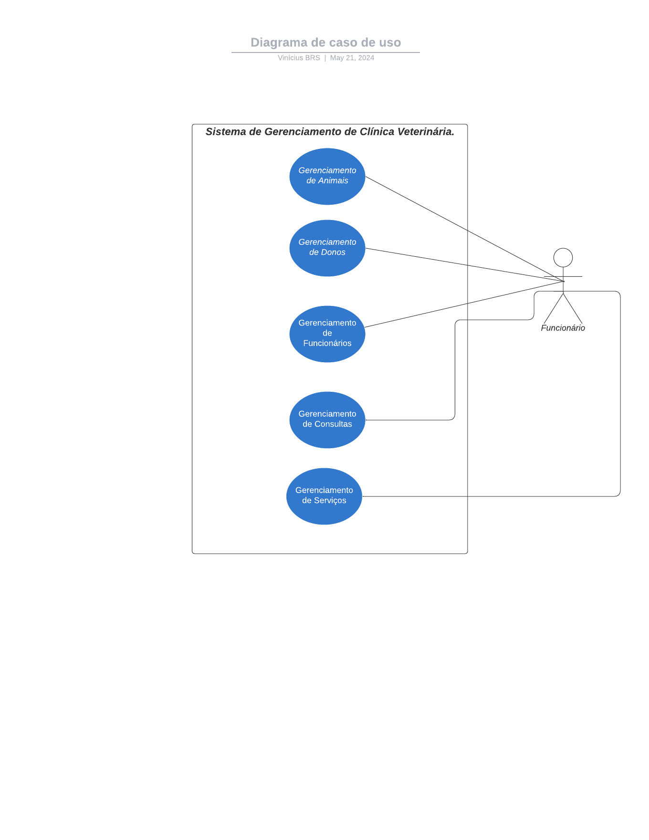
Diagrama de Caso de Uso

Slide 3
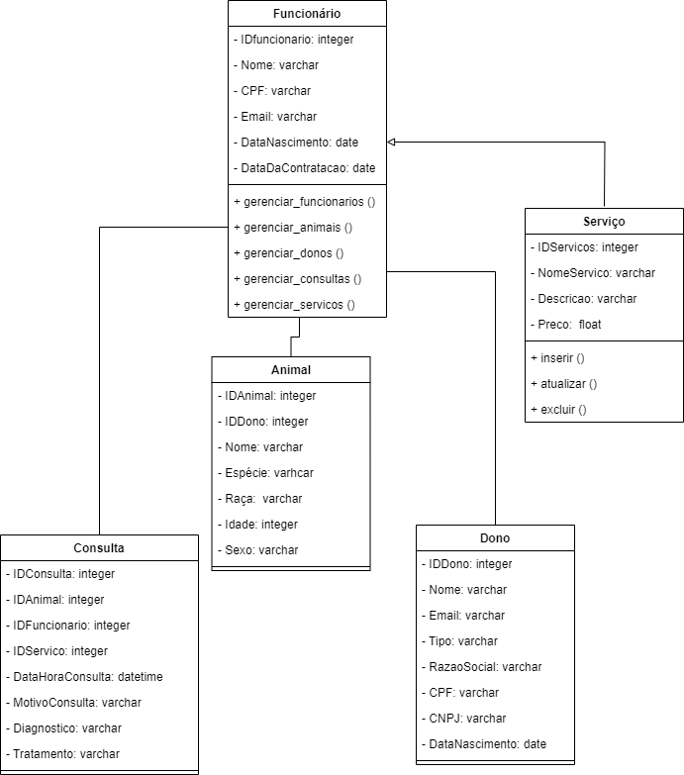
Diagrama de Classes

Slide 4
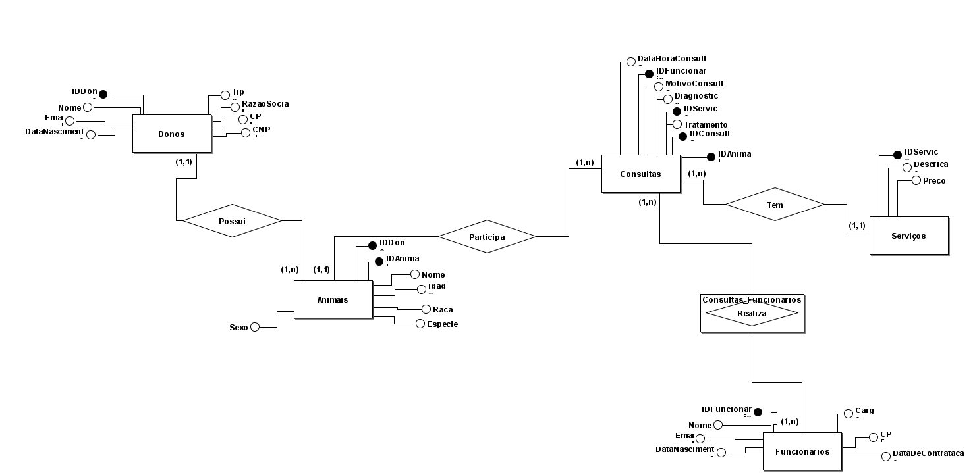
Modelo Conceitual

Slide 5
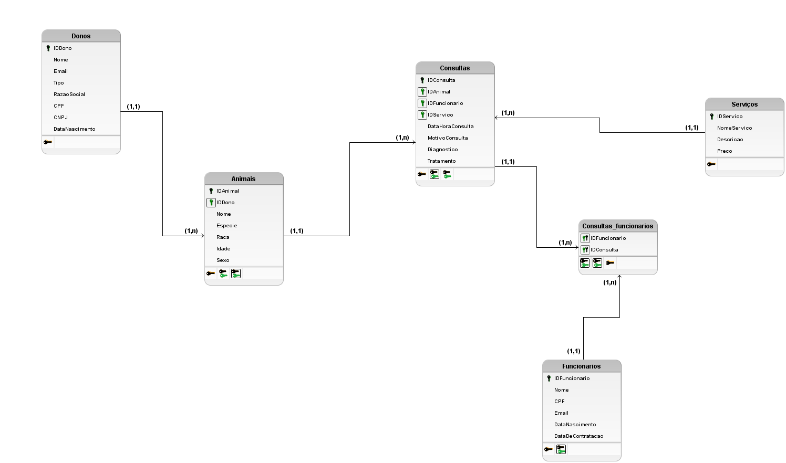
Modelo Lógico

